Slide 1
CIMEQ 4 de junio de 2019
Recursos educativos para el diseño de tesis y artículos científicos.
Manejo del Open Journal Systems y Normas de Vancouver
Facultad de ciencias médicas Miguel Enríquez
Dr. José Pedro Martínez Larrarte
CIMEQ 4-6-2019

Slide 2
CIMEQ 4de junio de 2019
Open Journal Systems
Es un programa de gestión de documentos en línea en el cual están sustentadas la mayoría de las revistas científicas de salud de Cuba.
Por lo tanto, hay que aprender a utilizarlo.

Slide 3
A Acta Médica del Centro Anuario Científico. CECMED Archivo Médico de Camagüey C Correo Científico Médico CorSalud E Educación Médica Superior Edumecentro F Finlay. Revista de enfermedades no transmisibles Folia Dermatológica Cubana G Gaceta Médica Espirituana I Infodir Investigaciones Medicoquirúrgicas M MEDICC Review MEDISAN MEDISUR Mediciego Medicentro Electrónica R Revista Cubana de Anestesiología y Reanimación Revista Cubana de Angiología y Cirugía Vascular Revista Cubana de Cardiología y Cirugía Cardiovascular Revista Cubana de Cirugía Revista Cubana de Endocrinología Revista Cubana de Enfermería Revista Cubana de Estomatología Revista Cubana de Farmacia | Revista Cubana de Hematología, Inmunología y Hemoterapia Revista Cubana de Higiene y Epidemiología Revista Cubana de Información en Ciencias de la Salud (ACIMED) Revista Cubana de Informática Médica Revista Cubana de Investigaciones Biomédicas Revista Cubana de Medicina Revista Cubana de Medicina Física y de Rehabilitación Revista Cubana de Medicina General Integral Revista Cubana de Medicina Militar Revista Cubana de Medicina Tropical Revista Cubana de Obstetricia y Ginecología Revista Cubana de Oftalmología R Revista Cubana de Ortopedia y Traumatología Revista Cubana de Pediatría Revista Cubana de Plantas Medicinales Revista Cubana de Reumatología Revista Cubana de Salud Pública Revista Cubana de Salud y Trabajo Revista de Ciencias Médicas de La Habana Revista de Ciencias Médicas de Pinar del Río Revista del Hospital Psiquiátrico de La Habana Revista Electrónica "Zoilo Marinello Vidarrueta" Revista Habanera de Ciencias Médicas Revista Humanidades Médicas Revista Información Científica Revista Médica Electrónica P Panorama Cuba y Salud V Vaccimonitor

Slide 4
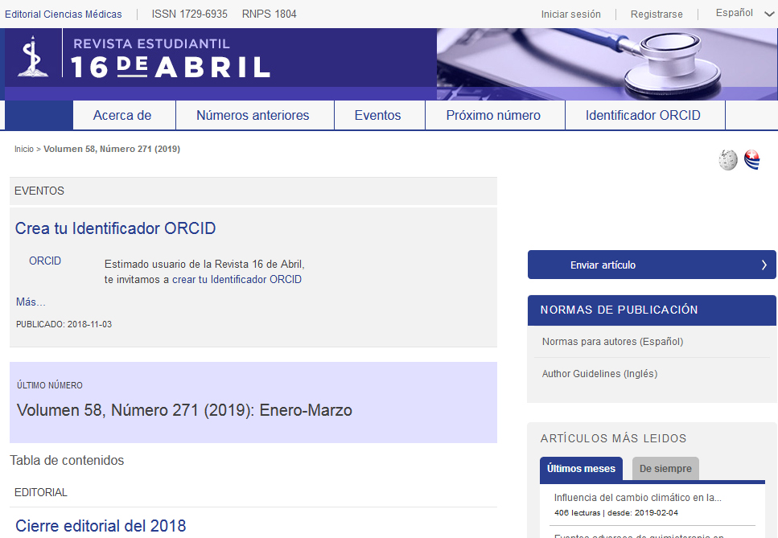

Slide 5
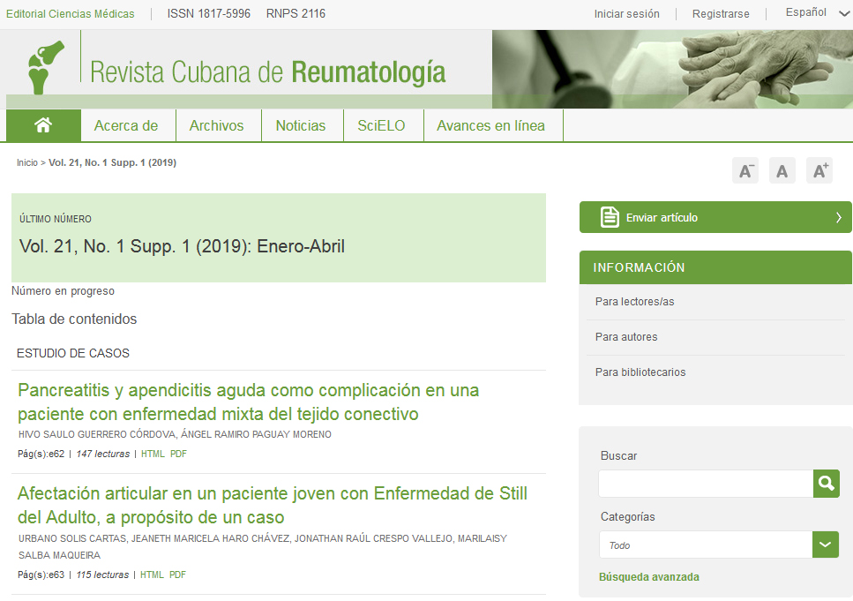

Slide 6
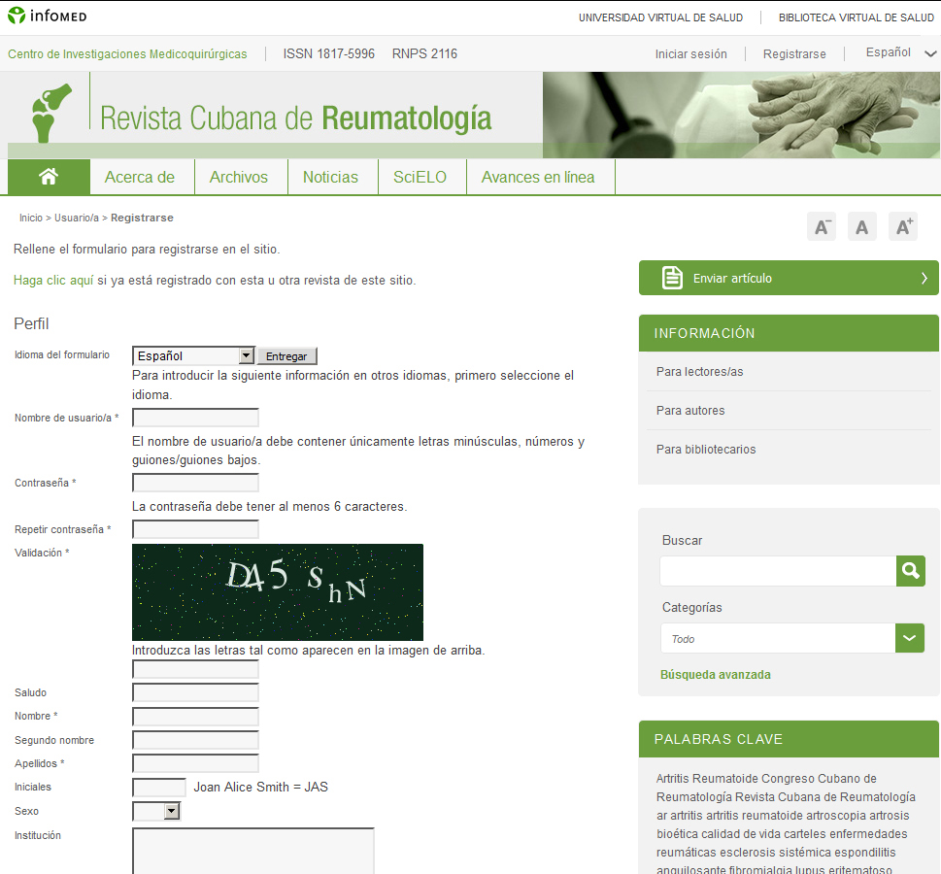

Slide 7
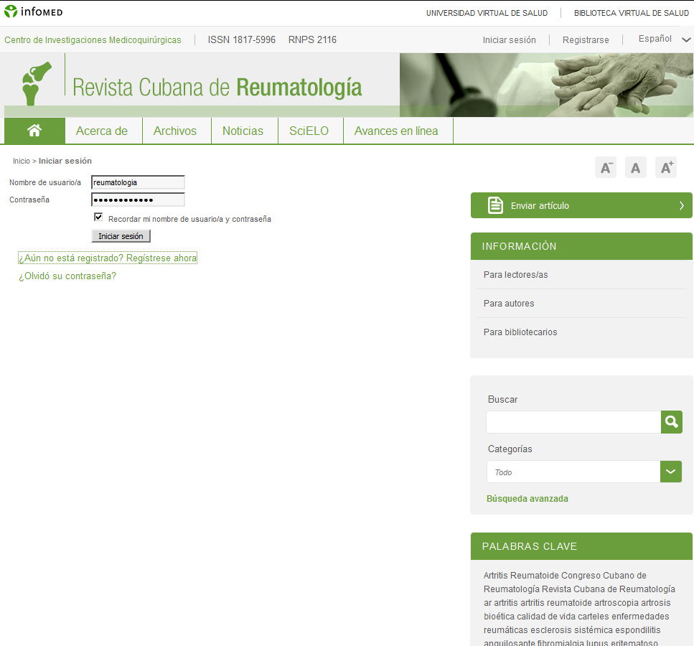

Slide 8
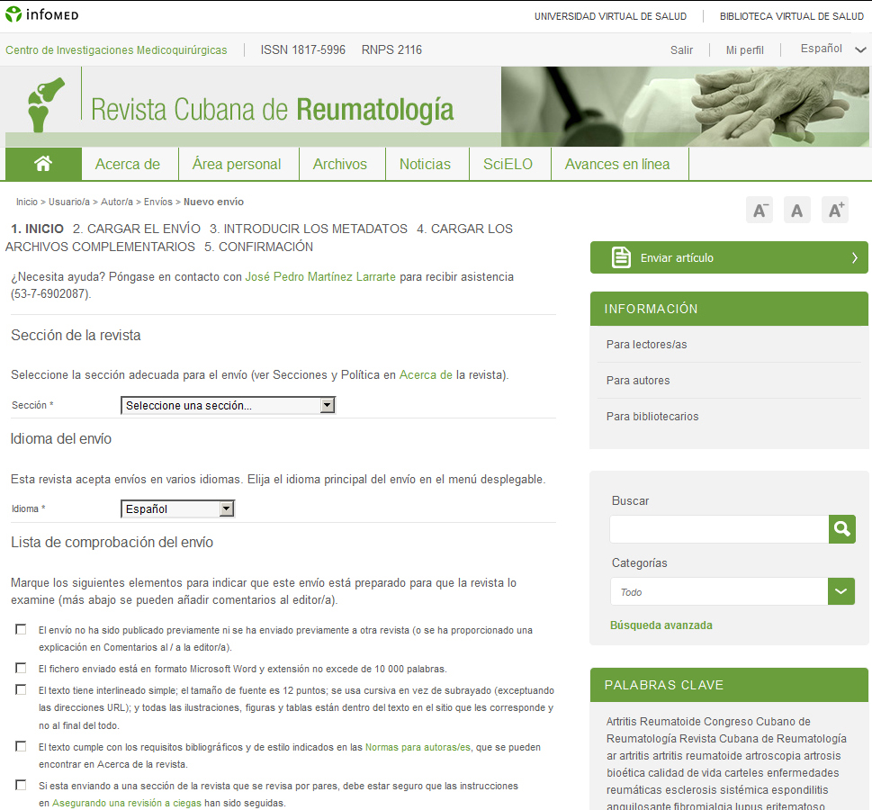

Slide 9
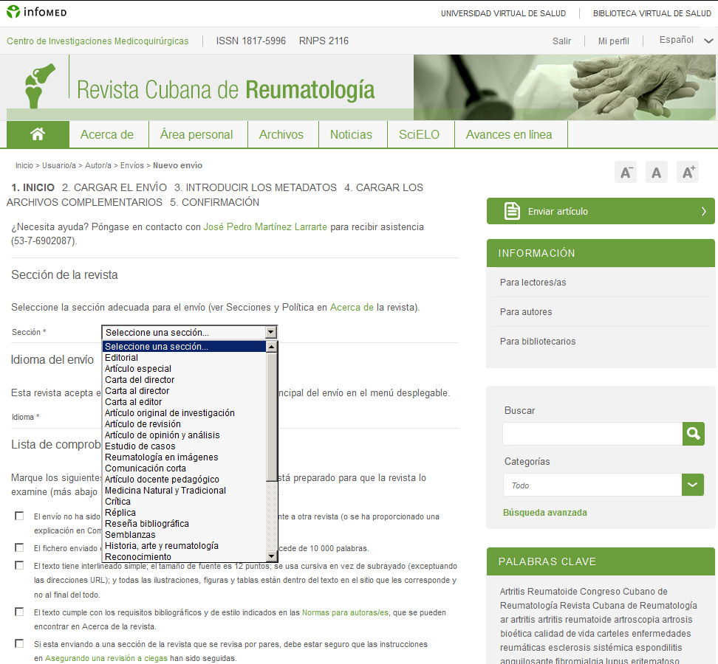

Slide 10
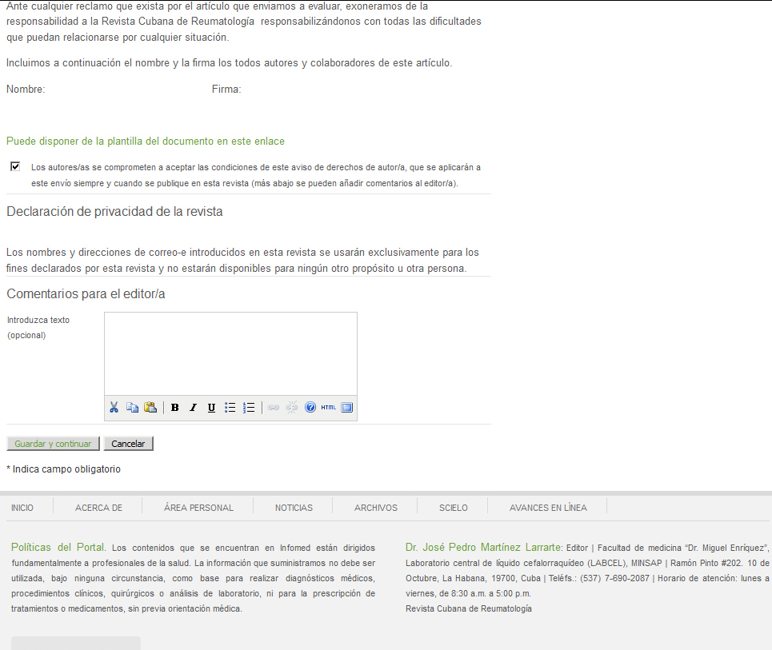

Slide 11
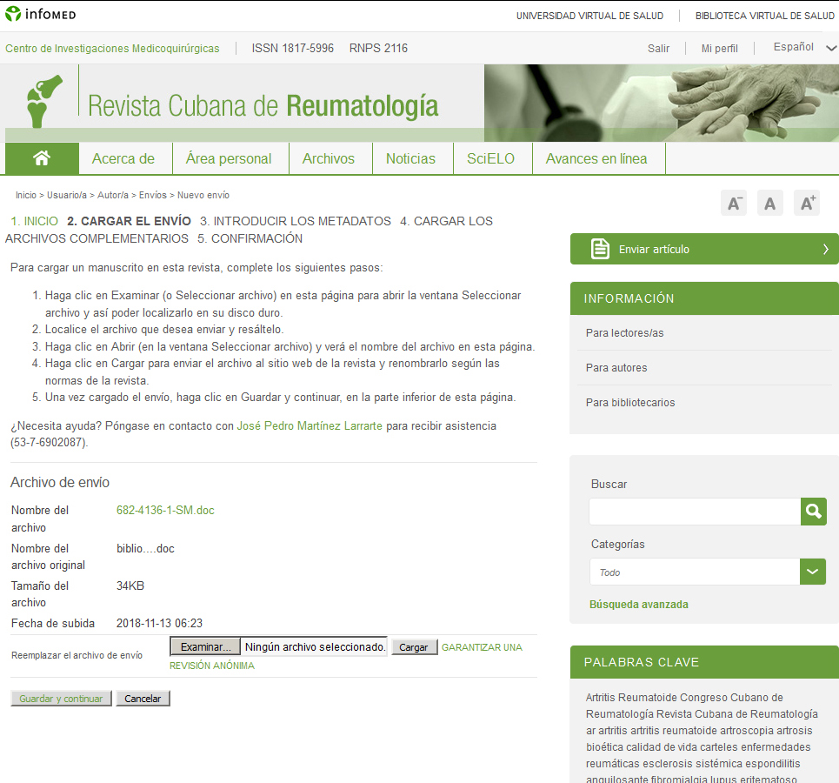

Slide 12
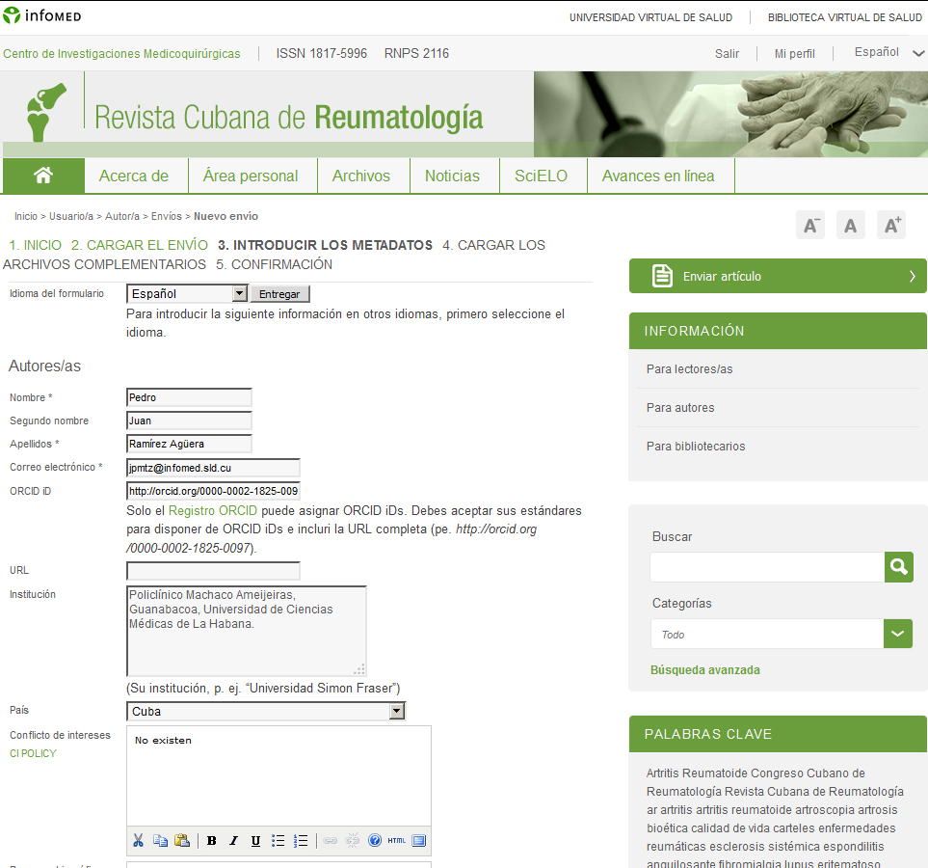

Slide 13
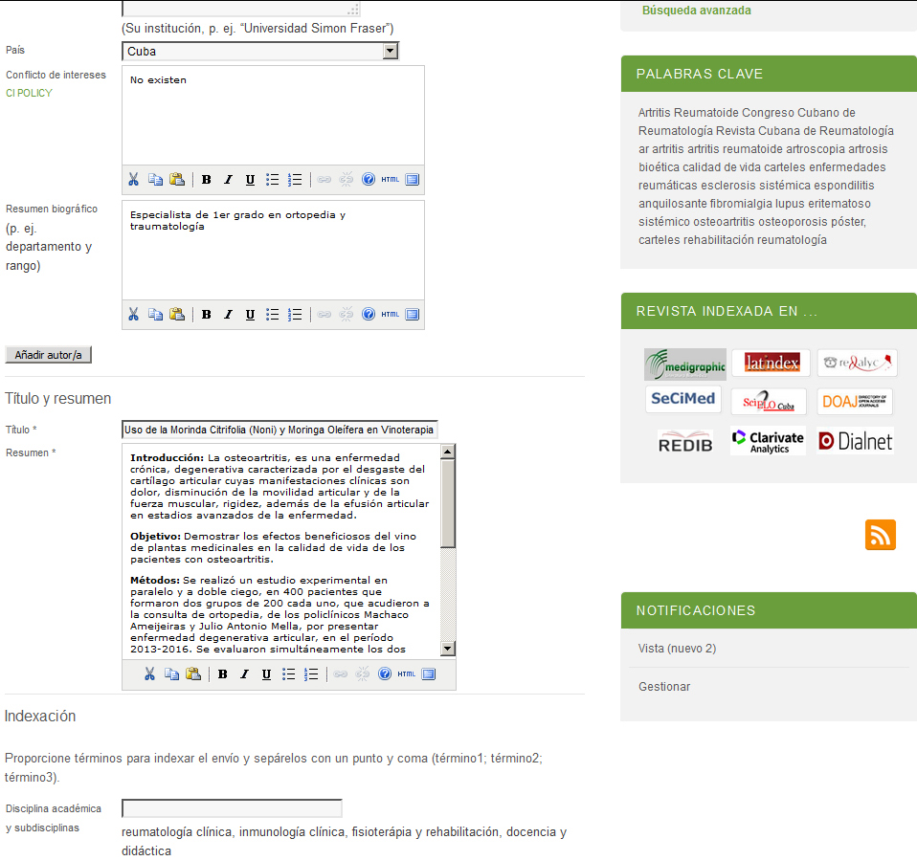

Slide 14
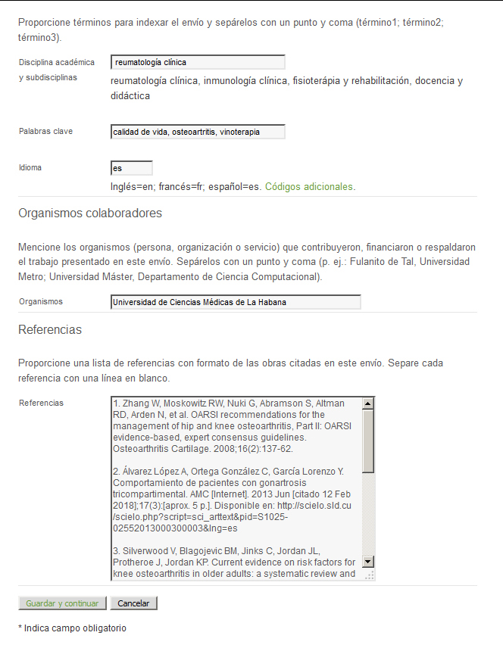

Slide 15
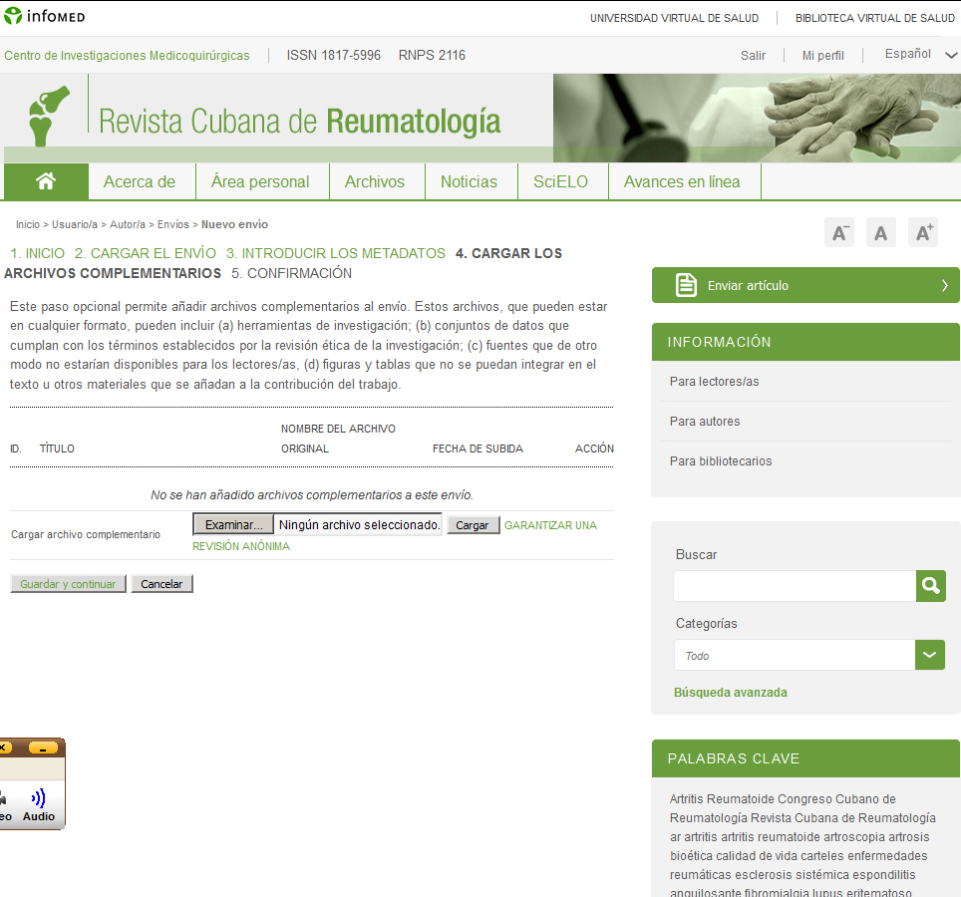

Slide 16
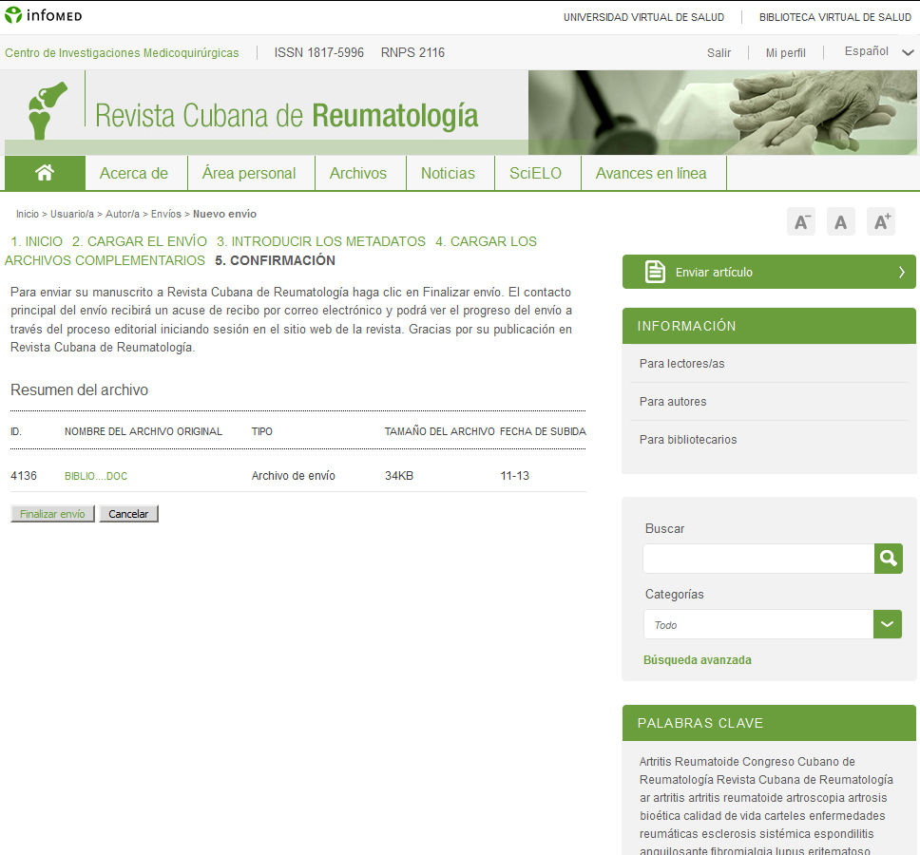

Slide 17
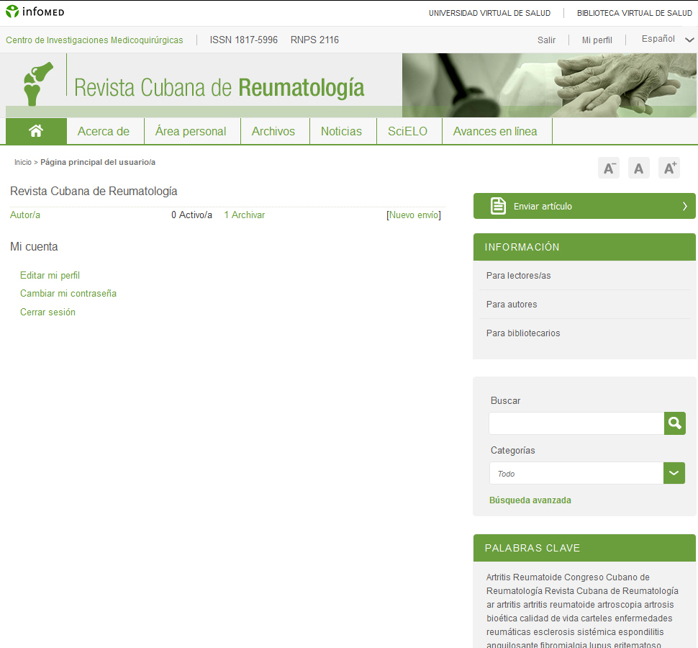

Slide 18
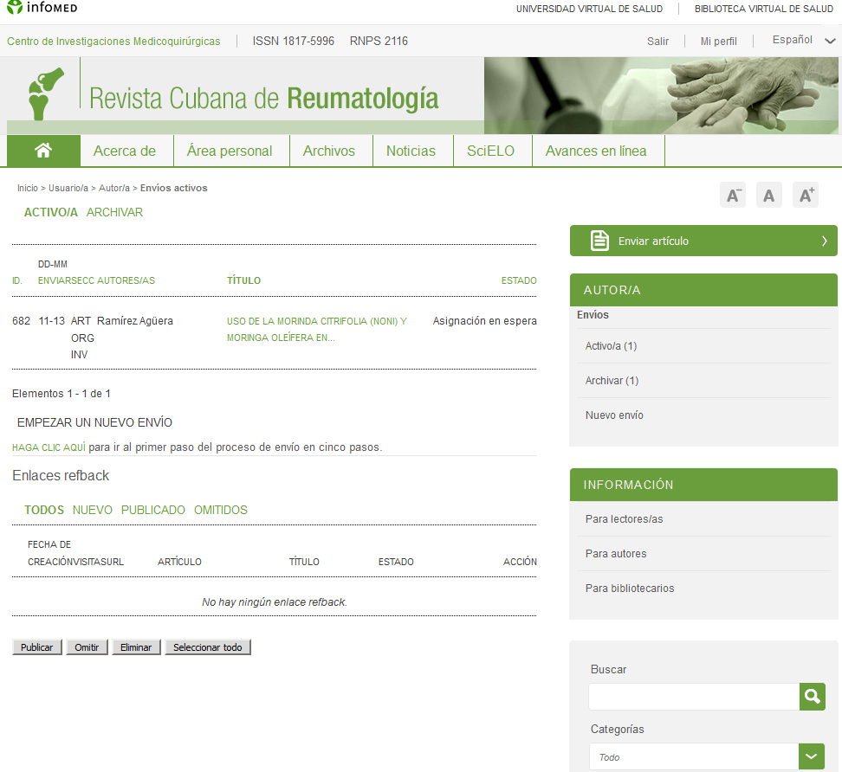

Slide 19
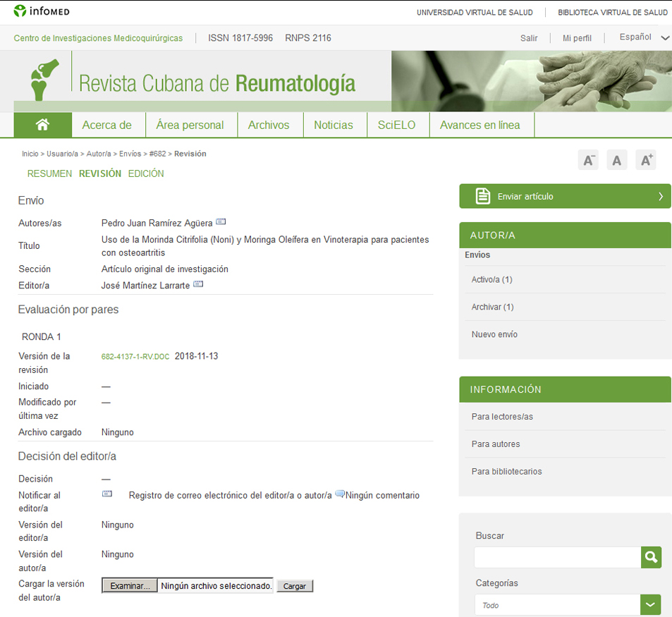

Slide 20
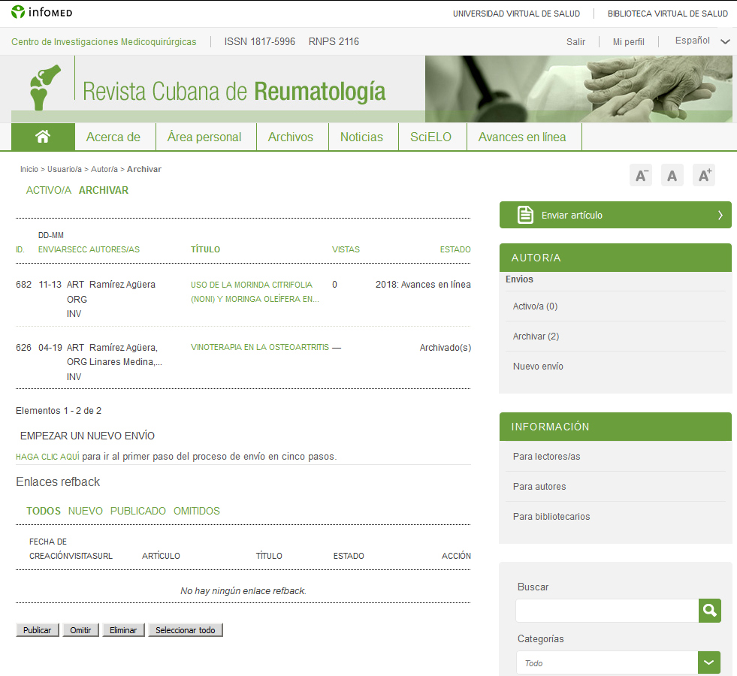

Slide 21
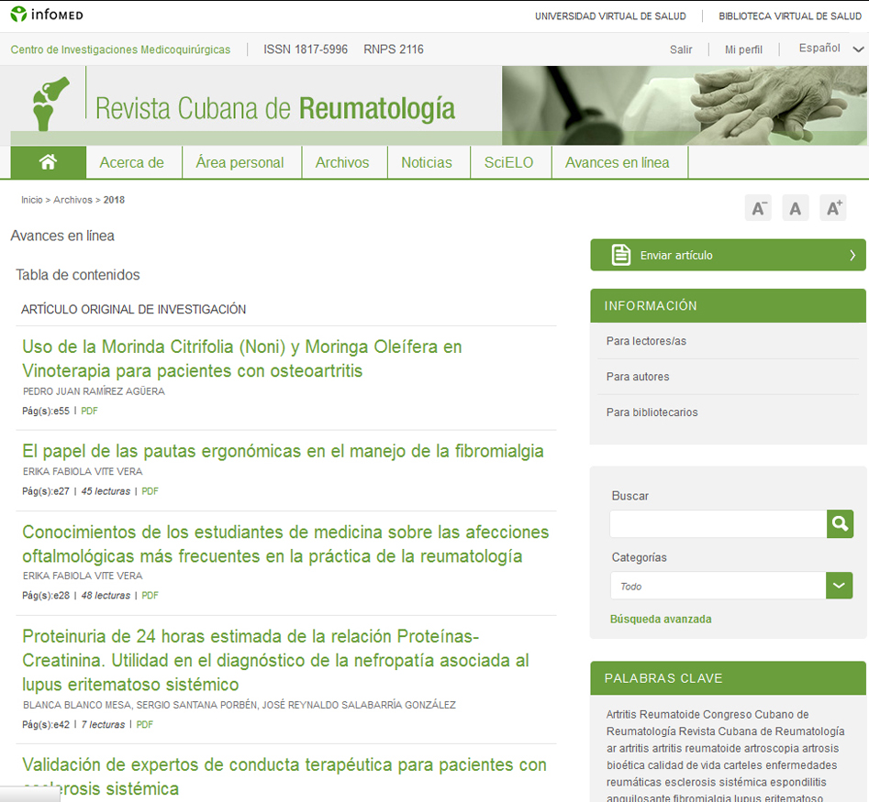

Slide 22
Normas de Vancouver (NV)
Es la forma normalizada de describir y los documentos citados en las referencias bibliográficas que más se utilizan en nuestro sistema de salud

Slide 23
Orden de importancia de los datos que incluyen las citas de revistas impresas en las NV
1-Apellidos y siglas del nombre de los autores (hasta 6, + et al)
2-Nombre del artículo
3-Nombre de la revista
4-año (punto y coma)
5-volumen (en número arábigo)
6-Número (entre paréntesis final con dos puntos)
7-Páginas (separadas por un guión: 132-37)

Slide 24
Orden de importancia de los datos que incluyen las citas de revistas impresas en las NV: ejemplos
Ej 1.
Torres E, López P. Artrosis y sobrepeso. Revista Cubana de Reumatología. 2018;20(3): 23-9.
Ej 2.
Torres E, López P, Suarez R, Pérez A, sosa A, Jerez M, et al. Artrosis y sobrepeso. Revista Cubana de Reumatología. 2018;20(3): 23-9.

Slide 25
Orden de importancia de los datos que incluyen las citas de revistas digitales en las NV
1-Apellidos y siglas del nombre de autores (hasta 6, + et al)
2-Nombre del artículo
3-Nombre de la revista
4- la palabra Internet entre paréntesis
5-año (punto y coma)
6-Fecha en que se recupero el artículo entre corchetes
7-volumen (en número arábigo)
8-Número (entre paréntesis final con dos puntos)
7- Número de pantallas entre corchetes [5 p]
8- Las palabras “disponible en:”
9- La dirección electrónica donde se encuentra

Slide 26
Orden de importancia de los datos que incluyen las citas de revistas digitales en las NV: Ejemplo
Ej.
Torres E, López P. Artrosis y sobrepeso. Revista Cubana de Reumatología. [Internet]. 2018; [citado 2-09-2018];20(3): [p. 3]. Disponible en: http://biotecnia.ojs.escire.ne

Slide 27
Orden de importancia de los datos que incluyen las citas de libros en las NV
1-Apellidos y siglas del nombre de los autores
3-Nombre del libro
4-Edición (en números arábigos)
5-Ciudad donde se edito e libro
6-Nombre de la editorial que hizo el libro (termina en punto y coma)
7-Año en que se publicó

Slide 28
Orden de importancia de los datos que incluyen las citas de libros en las NV: Ejemplo
Ej.
Torres E, López P. Enfermedades reumáticas. 2da ed. La Habana: Ed. Ciencias Médicas; 2018.

Slide 29
Orden de importancia de los datos que incluyen las citas de capítulos de un libros en las NV
1-Apellidos y siglas del nombre de los autores del capítulo
2-Nombre del capítulo terminando en la palabrea “en”
3- Apellidos y siglas del nombre de los autores del del libro
4- Nombre del libro
3-Edición (en números arábigos)
4-Ciudad donde se edito e libro
5-Nombre de la editorial que hizo el libro (termina en punto y coma)
6-Año en que se publico
7- el rango de las páginas del capitulo precedidas dela letra “p”

Slide 30
Orden de importancia de los datos que incluyen las citas de capítulos de un libros en las NV: Ejemplo
Ej.
Sosa F, Pérez R. Artrosis. En Torres E, López P. Enfermedades reumáticas. 2da ed. La Habana: Ed. Ciencias Médicas; 2018. p. 102-09.

Slide 31
Orden de los datos que incluyen las citas de los Blog Científicos
1-Apellidos y siglas del autor del Blog
2- Nombre del Blog
3-Entre corchetes [Internet]
4-Ciudad donde se publica
5- Fecha de publicación del Blog
6-Citado [fecha de consulta entre corchetes]
7-Disponible en: Dirección electrónica.

Slide 32
Orden de importancia de los datos que incluyen las citas de Blog Científicos: Ejemplo
Ej.
Martínez Larrarte JP. Reumatología práctica y clínica. Blog en línea[Internet].La Habana. 2000 Ene 6[citado 2019 jun 2]Disponible en: https://blogs.sld.cu/reumatologia/

Slide 33
Orden de los datos que incluyen las citas de post o contribuciones en los Blog Científicos
1-Apellidos y siglas del autor del post o artículo
2-Título del post o artículo
3- Fecha de publicación del post
4-Fecha de consulta [entre corchetes]
5- La palaba En: Nombre del Blog
6- Entre corchetes [Internet]
7-Ciudad donde se publica
5- Número de pantallas del post
8-Disponible en: Dirección electrónica.

Slide 34
Orden de los datos que incluyen las citas de post, artículo o contribuciones en los Blog Científicos:
Ej.
Martínez Larrarte JP. Utilidad de la Web 2.0 para usuarios de Infomed. 2019 Ene 15[citado 2019 jun 2] En: Reumatología práctica y clínica. Blog en línea[Internet].La Habana. 2 p. Disponible en: https://blogs.sld.cu/reumatologia/2019/01/15/utilidad-de-la-web-2-0-para-usuarios-de-infomed/

Slide 35
Gracias

